Slide 1
静岡Developers勉強会
コンピュータビジョン vol.4

Slide 2
実践コンピュータビジョン

Slide 3
第４章
カメラモデルと拡張現実感

Slide 4
自己紹介

Slide 5
名前

Slide 6
藤江 厚

Slide 7
仕事

Slide 8
遠方監視
システム
(SCADA)

Slide 9
こういった発表は今回初めてです

Slide 10
よろしく
お願いします

Slide 11
今回の概要

Slide 12
・ピンホールカメラモデル
・カメラキャリブレーション
・平面とマーカーを使った姿勢推定
・拡張現実感

Slide 13
ピンホール
カメラモデル

Slide 14
身近なもの

Slide 15
目、カメラ

Slide 16
原理

Slide 17
投影

Slide 18
投影の種類

Slide 19
平行投影
(正射影)

Slide 20
特徴

Slide 21
距離が離れていても座標が変わらない

Slide 22
物体と投影面の座標の関係

Slide 23
:スクリーン上の座標
:実座標

Slide 24
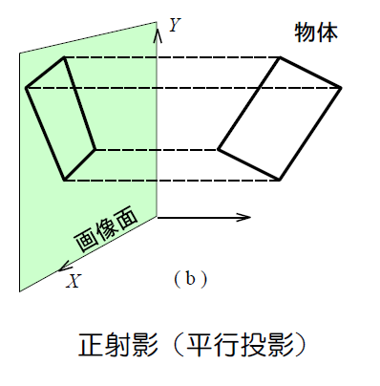
平行投影

Slide 25
平行投影はカメラモデルとは関係がない

Slide 26
カメラモデルの射影方法

Slide 27
透視投影
(中心射影)

Slide 28
特徴

Slide 29
近くのものは大きく、遠くのものは小さく映る

Slide 30
物体と投影面の座標の関係

Slide 31
:スクリーン上の座標
:実座標

Slide 32
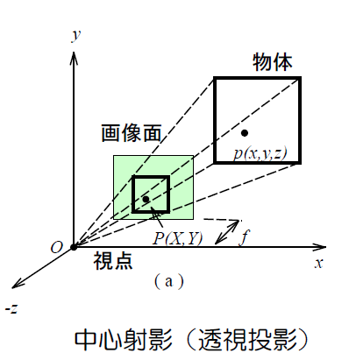
透視投影

Slide 33
問題点

Slide 34
カメラのレンズ中心が座標の原点になければと成り立たない。

Slide 35
焦点距離は1に正規化されている

Slide 36
どうすればレンズ中心と焦点距離が任意の値でも平面に投影することが出来るのか

Slide 37
カメラ行列

Slide 38
画像上の座標
奥行の逆数
カメラ行列
被写体の座標

Slide 39
もう少し詳しく

Slide 40
キャリブレーション行列
カメラの向き
カメラの位置

Slide 41
もっと詳しく

Slide 42
キャリブレーション行列の内容

Slide 43
アスペクト比
スキュー
焦点距離
画像中心

Slide 44
アスペクト比は焦点距離の縦横の比である

Slide 45
アスペクト比が1でない場合、別々焦点距離の値を使用する
のとき、
縦横の焦点距離が同じ場合

Slide 46
焦点距離はカメラのレンズによって決まる

Slide 47
基本的にアスペクト比の値は1と仮定してよい

Slide 48
スキューの概要については3章参照。

Slide 49
撮像素子が少しずれているためスキューを考慮しなければならない場合があるが基本的に値は0と仮定してよい

Slide 50
カメラの向き
は回転行列

Slide 52
はカメラ位置のベクトル

Slide 54
はカメラの位置と向き
を表したの3×４の行列

Slide 56
は被写体の座標
同次行列で表現する

Slide 57
は画像平面の座標の
同次行列

Slide 58
全部まとめると

Slide 60
4.1.2.camera.py

Slide 61
準備

Slide 62
モデルファイルをダウンロードする

Slide 63
URL http://www.robots.ox.ac.uk/~vgg/data/data-mview.html http://www.robots.ox.ac.uk/~vgg/data/dunster/3D.tar.gz
からダウンロード、解凍しhouse.p3dファイルを取得する

Slide 64
4.1.2.camera.pyと同じフォルダにモデルファイルを置く

Slide 65
実行結果

Slide 66
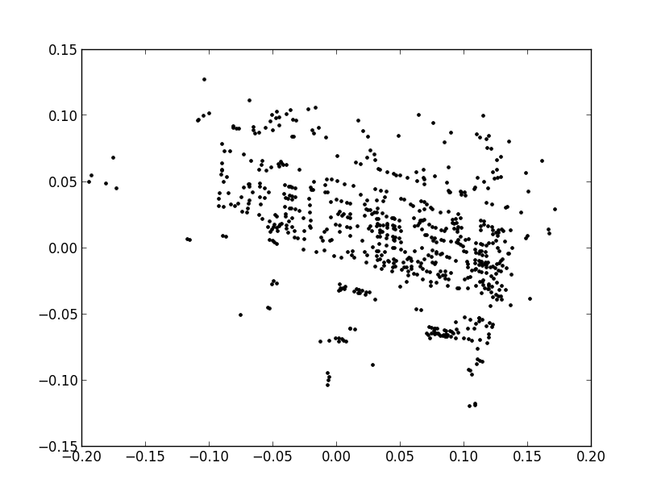

Slide 67
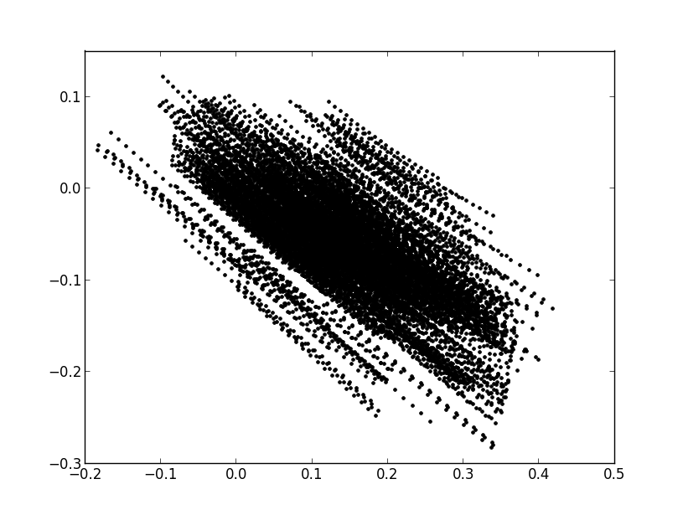

Slide 68
コードの説明

Slide 69
1つ目の画像は、カメラの向きを回転せず、に透視投影した画像である。カメラ行列の設定と射影は12行～14行で行っている
P = hstack((eye(3),array([[0],[0],[-10]]))) cam = camera.Camera(P) x = cam.project(points)
カメラ行列Pの設定、内容は以下の通りである

Slide 70
２つ目の画像は、カメラの向きをランダムに回転軸と回転量を決め、20回透視投影した結果を重ねた画像である。カメラ行列の設定は23行～24行で行って、投影は28行～31行で行っている r = 0.05*random.rand(3) rot = camera.rotation_matrix(r) figure() for t in range(20): cam.P = dot(cam.P,rot) x = cam.project(points) plot(x[0],x[1],'k.') show()

Slide 71
次の話

Slide 72
カメラ行列の分解

Slide 73
カメラ行列だけ分かっている場合、キャリブレーション行列とカメラの位置と向きを求めるにはどうすればいいのか。

Slide 74
RQ分解

Slide 75
RQ分解を行うとキャリブレーション行列と、カメラの向き(回転行列)を求めることが出来る

Slide 76
カメラの位置は、カメラ行列の4列目に対して、キャリブレーション行列の逆行列をかけることで求めることが出来る。

Slide 77
カメラ中心は以下の式で求めることが出来る

Slide 78
次の話

Slide 79
カメラキャリブレーション（校正）

Slide 80
キャリブレーション行列Kを推定する作業

Slide 81
方法

Slide 82
長方形の物体の幅、高さを測定する

Slide 83
平らな台にカメラと物体を置く。物体はカメラ中央に置く

Slide 84
物体とカメラの間の距離を測定する。この結果をdzとする

Slide 85
写真を撮影する

Slide 86
画像上の物体の幅と高さをピクセル単位で測定する

Slide 87
結果

Slide 89
カメラキャリブレーションにおける注意点

Slide 90
撮像素子の画素数で結果が変わる

Slide 91
市販のカメラのほとんどが、焦点距離の可変(ズーム機能)を有しているので、キャリブレーションを行うさいはズームを行わない

Slide 92
次の話

Slide 93
平面とマーカを使った姿勢推定

Slide 94
概要

Slide 95
マーカ画像とマーカ画像が映っている画像のホモグラフィを計算する。ホモグラフィから、カメラ行列を求め、マーカ上に立方体を射影する

Slide 96
準備

Slide 97
以下のファイルを
4.3.cube.pyと同じ
フォルダに置く。
book_frontal.JPG
book_perspective.JPG

Slide 98
実行
結果

Slide 99
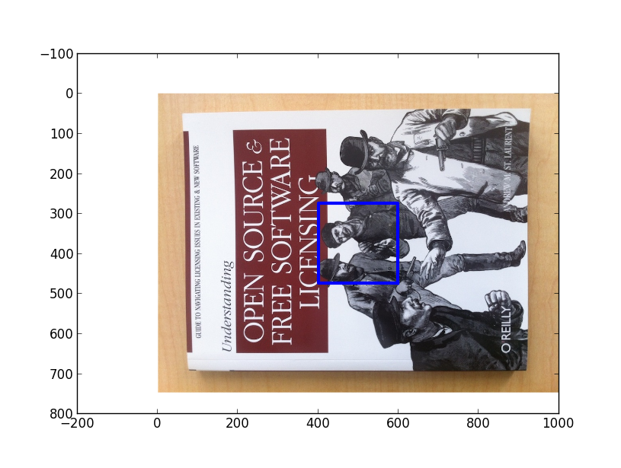

Slide 100
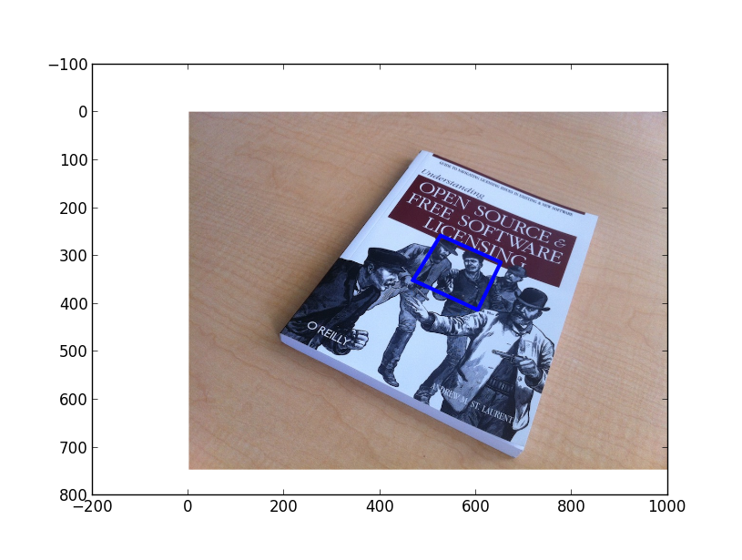

Slide 101
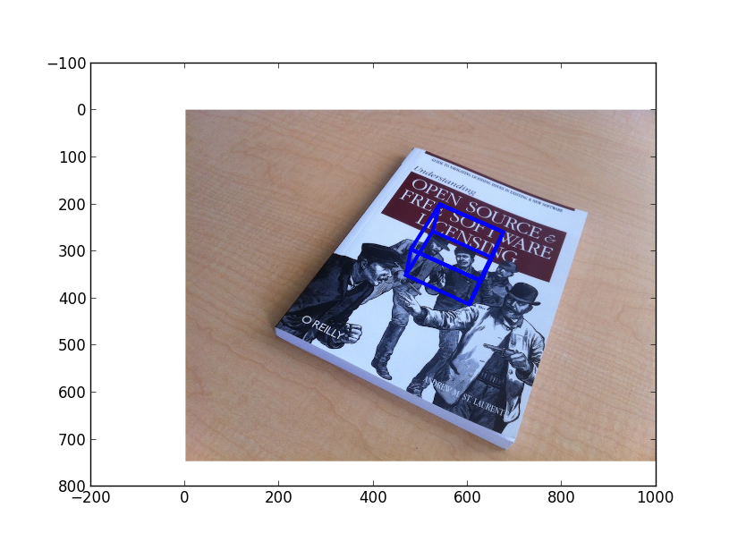

Slide 102
コードの説明

Slide 103
SIFTによって2つの画像の特徴点を取得する。
(20行～24行) sift.process_image('book_frontal.JPG','im0.sift') l0,d0 = sift.read_features_from_file('im0.sift') sift.process_image('book_perspective.JPG','im1.sift') l1,d1 = sift.read_features_from_file('im1.sift')

Slide 104
特徴点からホモグラフィーを推定する。(27行～34行) matches = sift.match_twosided(d0,d1) ndx = matches.nonzero()[0] fp = homography.make_homog(l0[ndx,:2].T) ndx2 = [int(matches[i]) for i in ndx] tp = homography.make_homog(l1[ndx2,:2].T) model = homography.RansacModel()
H = homography.H_from_ransac(fp,tp,model)[0]

Slide 105
キャリブレーション行列の作成
(10行) my_calibration関数

Slide 106
最初の画像(正面から撮った画像)
に変換をしていないカメラ行列を用いて立方体を射影(73行)

Slide 107
2枚目の画像に(横から撮った画像)
にホモグラフィを用いて立方体を射影(80行～81行)

Slide 108
2枚目の画像に(横から撮った画像)
にホモグラフィによって変換したカメラ行列を用いて立方体を射影
(81行～82行)

Slide 109
ホモグラフィー推定後、カメラ行列を取得する。事前に用意した正方形と立方体の座標をカメラ行列を用いて射影する。

Slide 110
拡張現実感

Slide 111
例

Slide 112
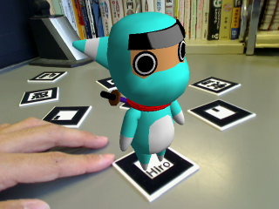

Slide 113
概要

Slide 114
マーカ画像上に3DCGを描画する

Slide 115
準備

Slide 116
ライブラリのインストール

Slide 117
PyGame
PyOpenGL

Slide 118
4.4.4.teapot.pyの
準備

Slide 119
book_perspective.bmpとar_camera.pklを4.4.4.teapot.pyと同じフォルダに置く

Slide 120
コードの説明

Slide 121
4.3で作成したarcamera.pklを読み込みカメラ行列を取得する。
(119行目～121行目) with open('ar_camera.pkl','r') as f:
K = pickle.load(f)
Rt = pickle.load(f)

Slide 122
四角形のオブジェクトを用いて背景画像を描画する。
(65行 draw_background関数)

Slide 123
カメラ行列をOpenGL形式に変換する。(14行の set_projection_from_camera関数)
焦点距離から、画角、アスペクト比を計算する。画像のサイズ、前方クリップ面（描画する最前面)、後方クリップ面(描画する最背面)を設定する

Slide 124
ティーポッドを描画する座標(位置)と姿勢(向き)を計算する。
(34行set_modelview_from_camera関数)
この際、ティーポッドをx軸周りで回転させる。

Slide 125
ティーポッドを描画する
(95行 draw_teapot関数)

Slide 126
4.4.5.toyplane.pyの
準備

Slide 127
オブジェクトファイルの
ダウンロードし、toyplane.objを取得する http://www.oyonale.com/modeles.php?page=56

Slide 128
mtlファイルの作成 toyplane.mtlを作成する
newmtl lightblue
Kd 0.5 0.75 1.0
illum 1

Slide 129
オブジェクトファイルのusemtlタグを以下のように変更する usemtl lightblue

Slide 130
objloader.pyの作成 http://www.pygame.org/wiki/OBJFileLoader
上側のソースをコピー
(MLT関数、OBJクラスが記述されている箇所)

Slide 131
4.4.5.toyplane.pyと同じフォルダに作成したファイルを保存する。

Slide 132
コードの説明

Slide 133
4.4.4.teapot.pyと処理内容はほぼ同じだが、違いはobj形式のファイルを読み込み、描画している。

